Slide 1
L’étudiant en voyage
Quelques rappels utiles pour les risques
Nicolas Antoine-Moussiaux, Faculté de Médecine vétérinaire, ULiège
Patricia Petit, RI, ULiège

Slide 2
Distinguer imprévu et risque réel
Imprévus : font partie du voyage… et de la vie. Les vivre sereinement. Nos conseils vous permettent d’éviter que cela devienne un risque.
Risques : il n’y a que des solutions… Très, très peu de situations sont réellement des problèmes.
Partir est une chance!
  Acquérir des compétences d’adaptation utiles dans la vie professionnelle et personnelle
  Sortir de la zone de confort

Slide 3
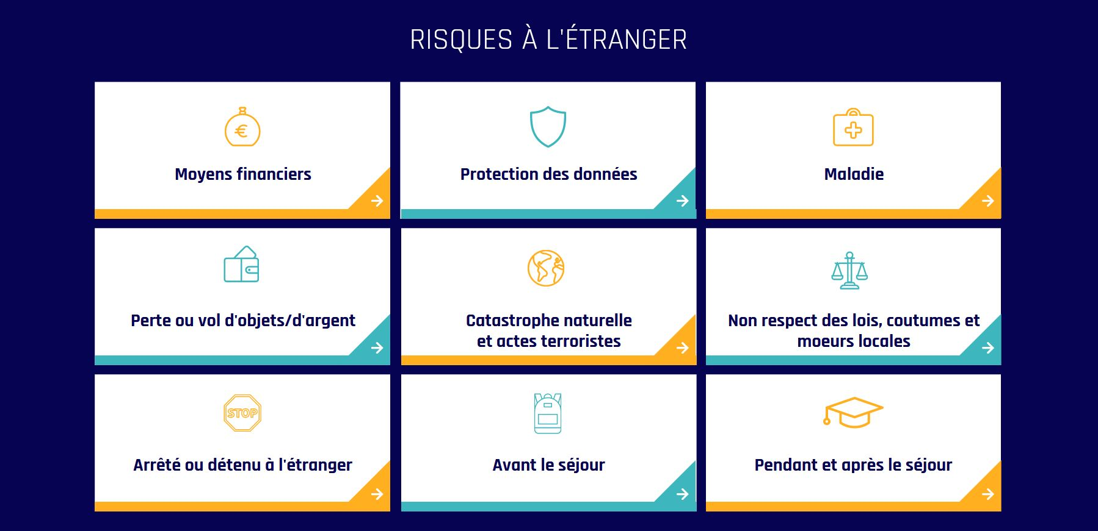
Un petit outil pour consultation

Slide 4
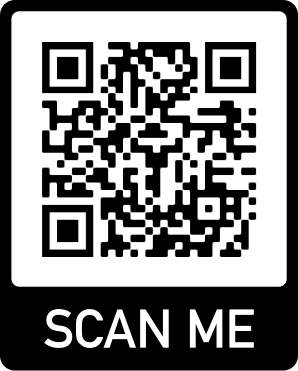
Un petit outil pour consultation
A regarder avant le départ :
  plein de conseils utiles
A regarder en cas de problème :
  des ressources adaptées
Disponible via le QR code suivant:

Slide 5
Vous partez en Europe
Les problèmes ont les mêmes solutions qu’en Belgique !
Risques mineurs : la valise n’arrive pas, vous ratez l’avion, les bureaux de l’université d’accueil sont fermés, votre logement ne vous convient pas, vous avez perdu/on vous a volé des documents, votre programme de cours tarde
  Recours prévus : aéroport, banque, etc
  10 jours en auberge de jeunesse ou dans un petit hôtel
  Sac à dos devant
  Vous avez des doubles : no stress, ça arrive à tout le monde!
  Patience et gentillesse : est-ce urgent… pour ceux qui vous entendent ?
Pour découvrir votre nouvel environnement :
  Contactez les ESN locaux
  Soyez accompagné d’un local et/ou d’un autre étudiant
  Profitez des séances d’intégration
  Présentez-vous, allez vers les autres ! (professeurs, étudiants, voisins, …)

Slide 6
Vous partez hors-Europe : idem + …
Consultez le site des affaires étrangères et l’Ambassade du pays pour savoir ce qui sera attendu : visa, vaccins… : être en ordre est un maître-mot
  Backup des documents : à plusieurs endroits, sur vous
Ayez des « outils » adaptés à votre destination :
  chargeur portable pour GSM, médicaments indispensables, bagage le plus léger possible
En cas de problème plus grave : l’ambassade est là pour les ressortissants comme vous :
  inscrivez vous à l’avance sur le site des affaires étrangères
  manifestez vous à l’arrivée, laissez une adresse ou un n° de téléphone
Emportez avec vous vos propres « réseaux de connaissances » : les n° de téléphone et adresses-ressources :
  contact dans lieu d’accueil, personnes belges ou européennes locales, professeurs, ONG, hôpital local, consulat et ambassade…

Slide 7
Liens utiles
www.diplomatie.be
www.travellersonline.be
www.diplomatie.gouv.fr - Ariane (étudiants français)
https://www.wanda.be/fr/ - Institut de médecine tropicale

Slide 8
En résumé:
Vous avez là une possibilité unique ! Profitez-en pour …
Vous découvrir
Apprendre sur les autres et sur d’autres réalités : soyez curieux dans vos rencontres, les gens que vous rencontrez sont gentils…
Revenir plus malin : connaître un peu le monde et avoir confiance en soi et dans la vie, voilà de bons objectifs de départ…
C’est une « école de vie », qui vous servira toujours. Le monde est plein d’amis!
Bon vent!
Merci de nous avoir écoutés

